Slide 1

基于四旋翼无人机的轨迹生成研究
Research on Trajectory Generation for Quadrotor UAV
毕业论文答辩
陆鸿 - 物联网工程专业
指导老师 – 翟象平 副教授

Slide 2

目录
1
引言
CONTENTS
2
路径规划与轨迹生成
3
实验部分
4
总结与致谢

Slide 3
引言

Slide 4
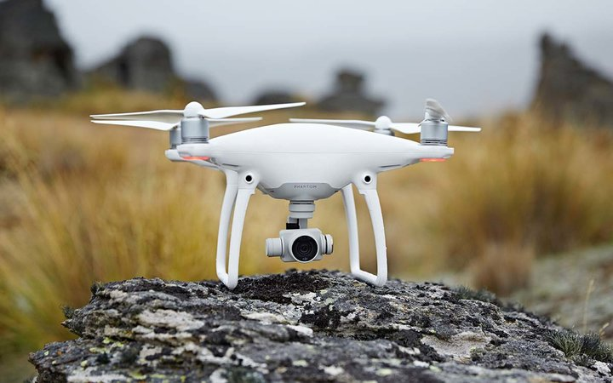
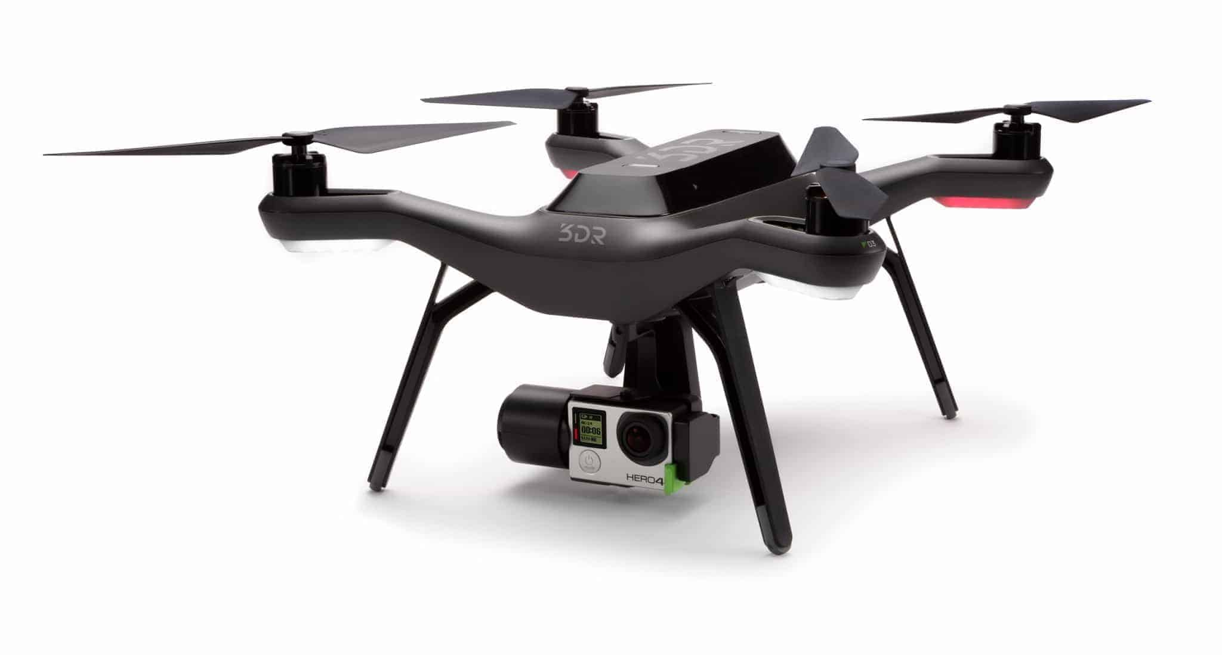
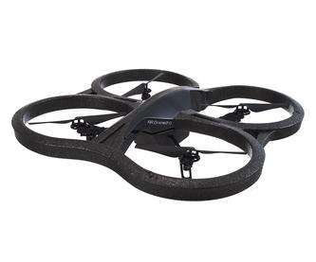
引言
研究背景
研究方向
主要内容
在工业机器人方面，到2020年，中国将预计生产出150,000件工业机器人并且有950,300个工业机器人在一线进行生产活动。随着“中国制造2025”提出，机器人行业会更加蓬勃发展。除了中国之外，韩国、日本、美国以及德国是全世界范围内机器人发展与销售量最大的几个国家。
在四旋翼无人机方面，中国的企业表现的十分出色，无人机的龙头企业大疆创新科技有限公司推出了很多全球性产品，引领了四旋翼无人机的潮流。
在欧美国家，3D Robotics, Parrot等公司都开发了足以竞争的产品。

Slide 5
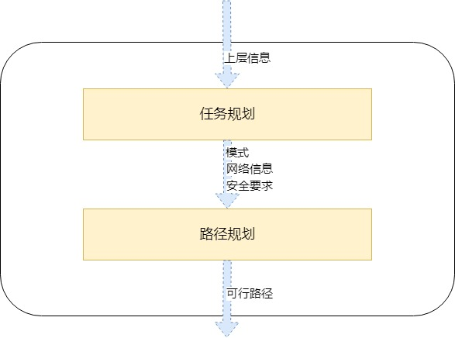
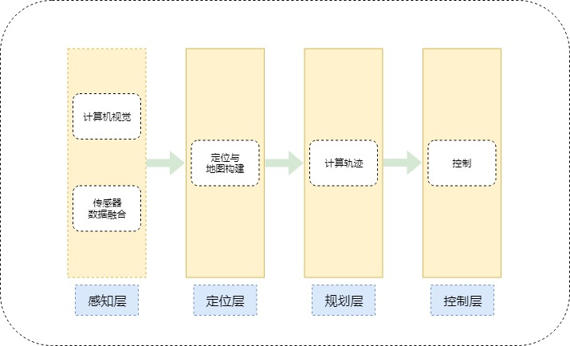
引言
研究背景
研究方向
主要内容
机器人运动规划框架
规划层

Slide 6
引言
研究背景
研究方向
主要内容
对于路径规划与轨迹生成算法进行了分类与分析；
实现了基于采样的规划算法快速搜索树算法，使得四旋翼无人机在不同环境中都快速能找到安全的行驶轨迹；
提出了转角的顺滑算法，使得轨迹更加柔顺并且符合四旋翼无人机的飞行条件；
提出并实现了同时更新的双向快速搜索树算法，提升了路径规划与轨迹生成的速度。

Slide 7
路径规划与轨迹生成

Slide 8
路径规划与轨迹生成
算法
基于采样的算法
从 Lozano-Pérez [1] 在1979年引入空间规划（spatial planning）这一方法开始，不同的运动规划问题就转变为了在位形空间中寻找无碰撞路径的问题，并且使用了统一的数学方法进行了求解。之后，Jeffrey R. Hartline 等人 [2] 证明了运动规划问题是NP完全问题；
人工势场法
bug算法
路径图法
分解法
。。。
神经网络
模糊逻辑
进化算法
。。。
经典算法
启发式算法
混合规划器
[1] Tomas Lozano-Perez. Spatial Planning: A Configuration Space Approach[J], IEEE Transactions on Computers, 1983, C(32): 108~120.
[2] Jeffrey R. Hartline, Ran Libeskind-Hadas. The Computational Complexity of Motion Planning[J], SIAM Review, 2003, 45(3): 543~557.

Slide 9
路径规划与轨迹生成
算法
基于采样的算法
经典算法大多需要对所处环境进行建模，无论是精确还是模糊建模都需要较大的计算量；
启发式算法如遗传算法等也需要极大的计算量与计算时间，这在2D环境下或许能够解决问题，但是一旦搜索域的维度增长，那么一般的规划器（planner）可能就会失效。
利用经典的算法很难在三维空间中去进行计算或者根本无法进行计算。这类问题被称为“移动问题”（mover‘s problem），其中最为经典的是钢琴移动问题 [1]。
基于采样的方法能够较好的解决路径规划问题
[1] David Wilson, J H Davenport, M England, R J Bradford. A "piano movers" problem reformulated[A]. in SYNASC 2013: 15th International Symposium on Symbolic and Numeric Algorithms for Scientific Computing. Timisoara, Romania: IEEE, 2013: 53~60.

Slide 10
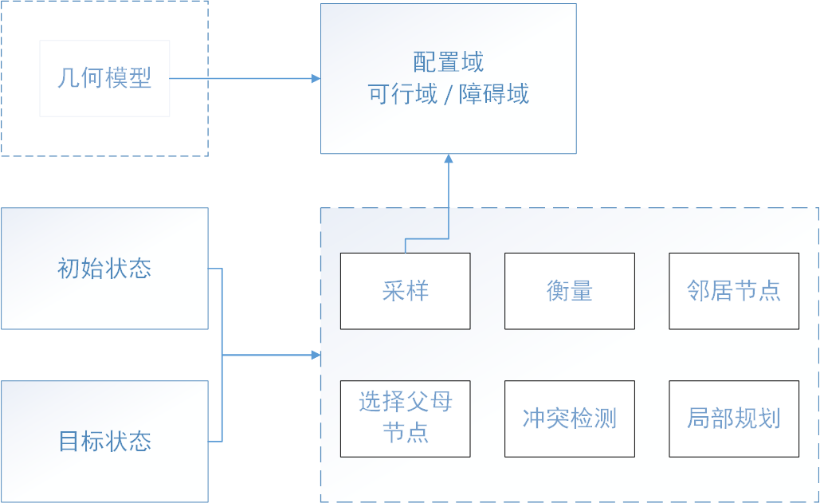
路径规划与轨迹生成
算法
基于采样的算法
基于采样的规划方法层次结构

Slide 11
路径规划与轨迹生成
算法
基于采样的算法
基于采样的规划方法一个最重要的性质就是它不需要对整个运动环境进行精确的建模，也就是说不需要对环境中的障碍物域进行建模，也不用对可行域进行建模，一定程度上讲，采样的规划算法对于环境的接触是有局限性的。
另外一个重要的性质是基于采样的规划方法可以达到某些形式的完成度（some form of completeness），完成度即要求规划算法总是能够在渐进约束的时间范围内能正确地相应规划请求。一个完全完成度规划器（complete planner）在大于三自由度的机器人上是很难实现的，因为其高维复杂性使得规划问题变得很难。然而，一个较弱的完成度可以达到，即如果环境中存在一条路径，那么规划器在时间允许的条件下就能找到它。如果基于采样的规划器其采样过程是随机的，那么该规划器的完成度可以称为概率完成度（probabilistic completeness）。

Slide 12
RRT方法
Rapid-exploring Random Tree 快速搜索随机树

Slide 13
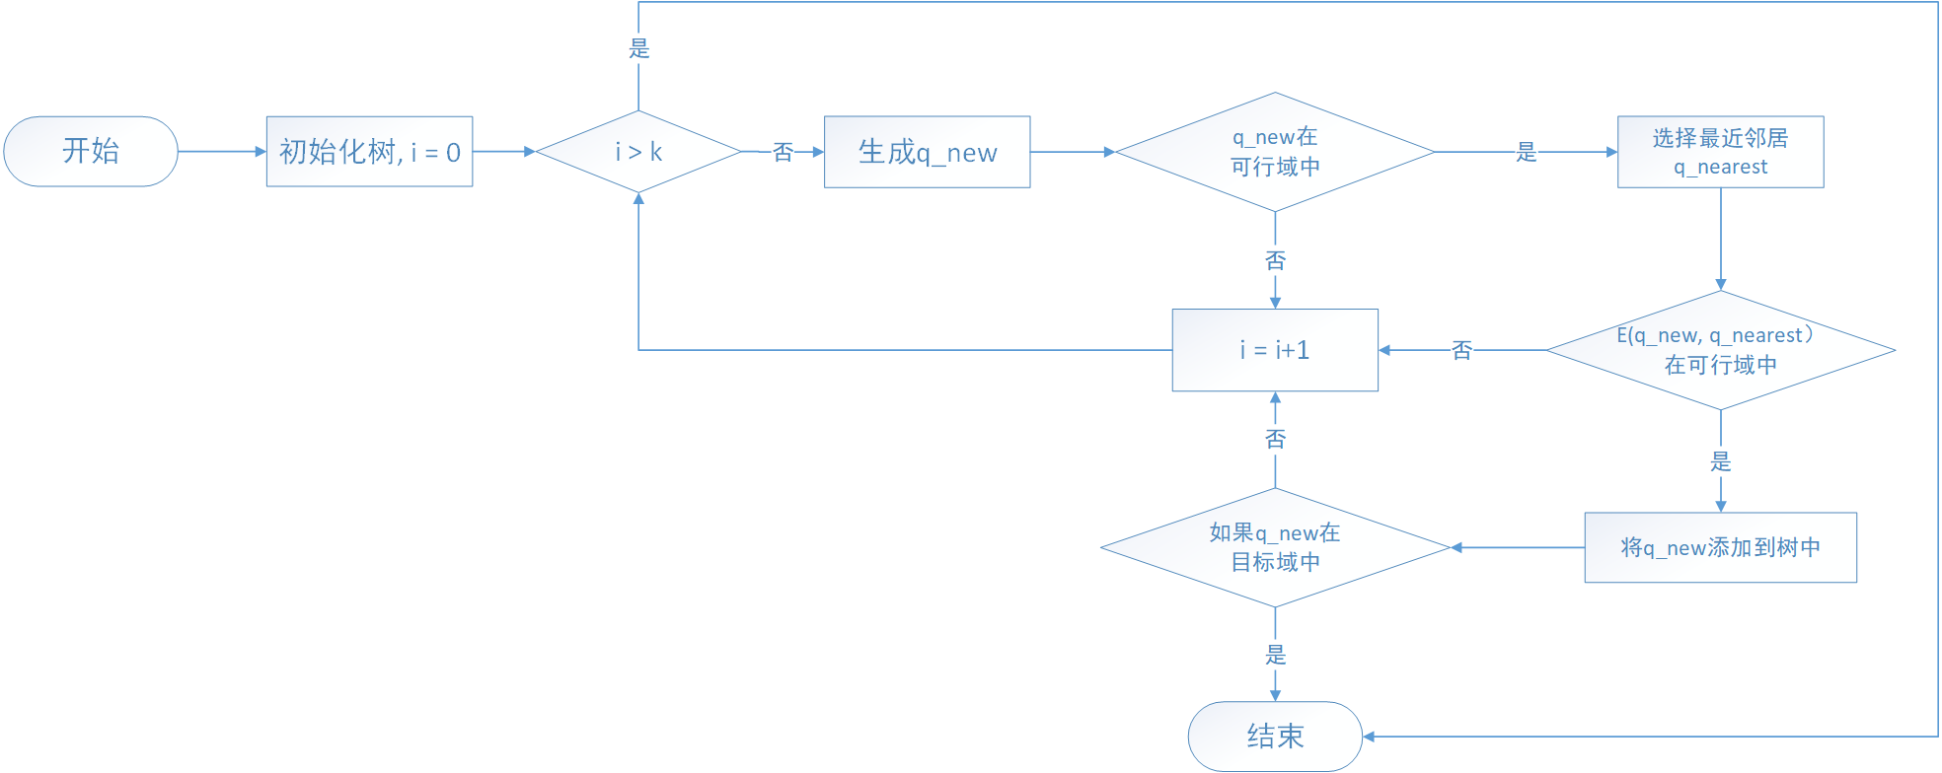
RRT方法
搜索过程
搜索算法

Slide 14
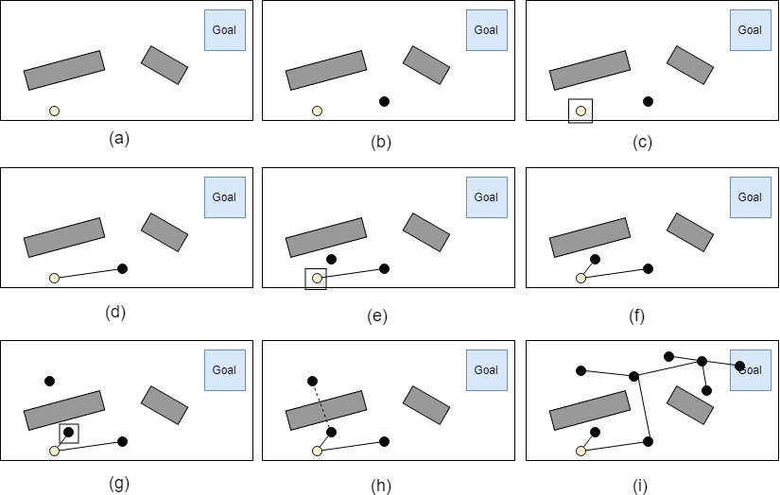
RRT方法
搜索过程
搜索算法
sRRT算法举例

Slide 15
RRT方法

Slide 16
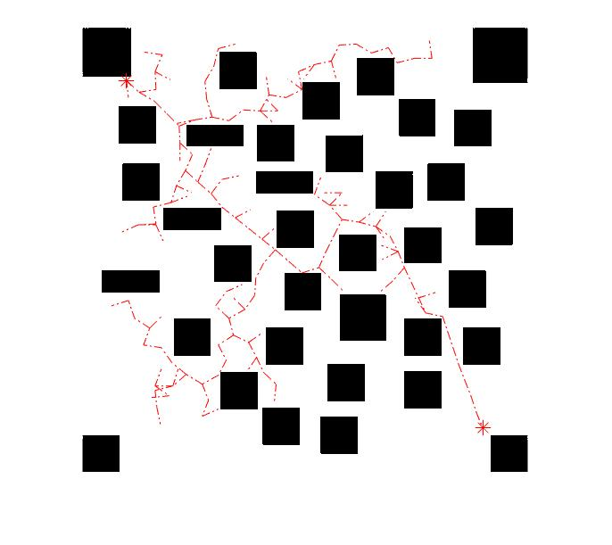
RRT方法
初始点
目标点

Slide 17
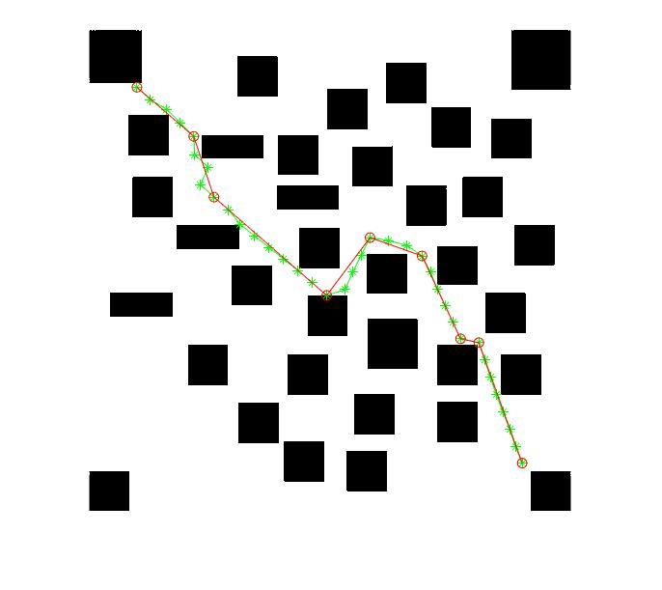
搜索过程
搜索算法
剪枝、抽象

Slide 18

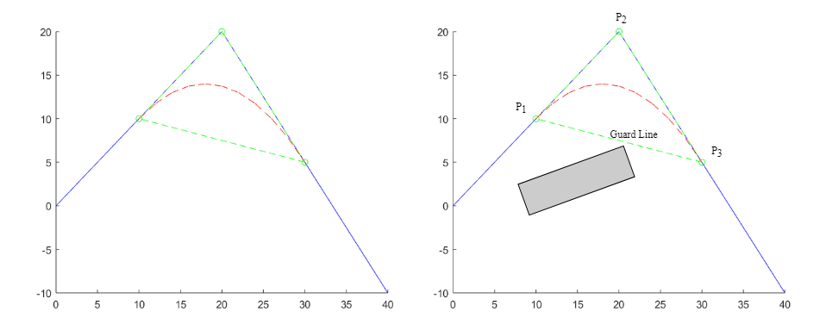
RRT柔顺方法
一次曲线定义
二次曲线定义

Slide 19
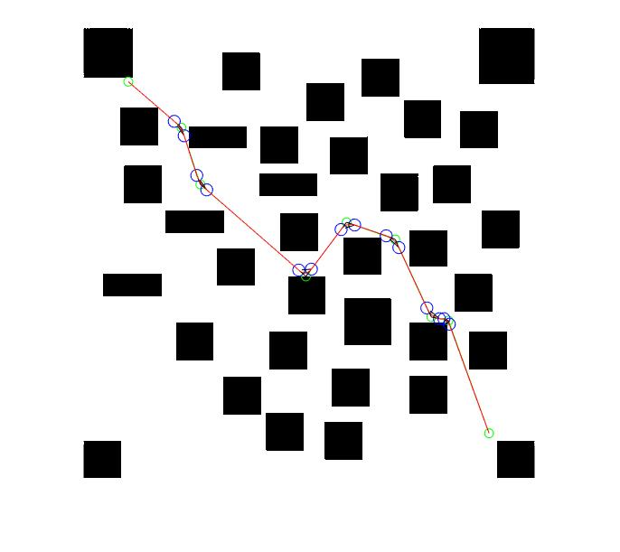
柔顺

Slide 20
双向RRT方法

Slide 21
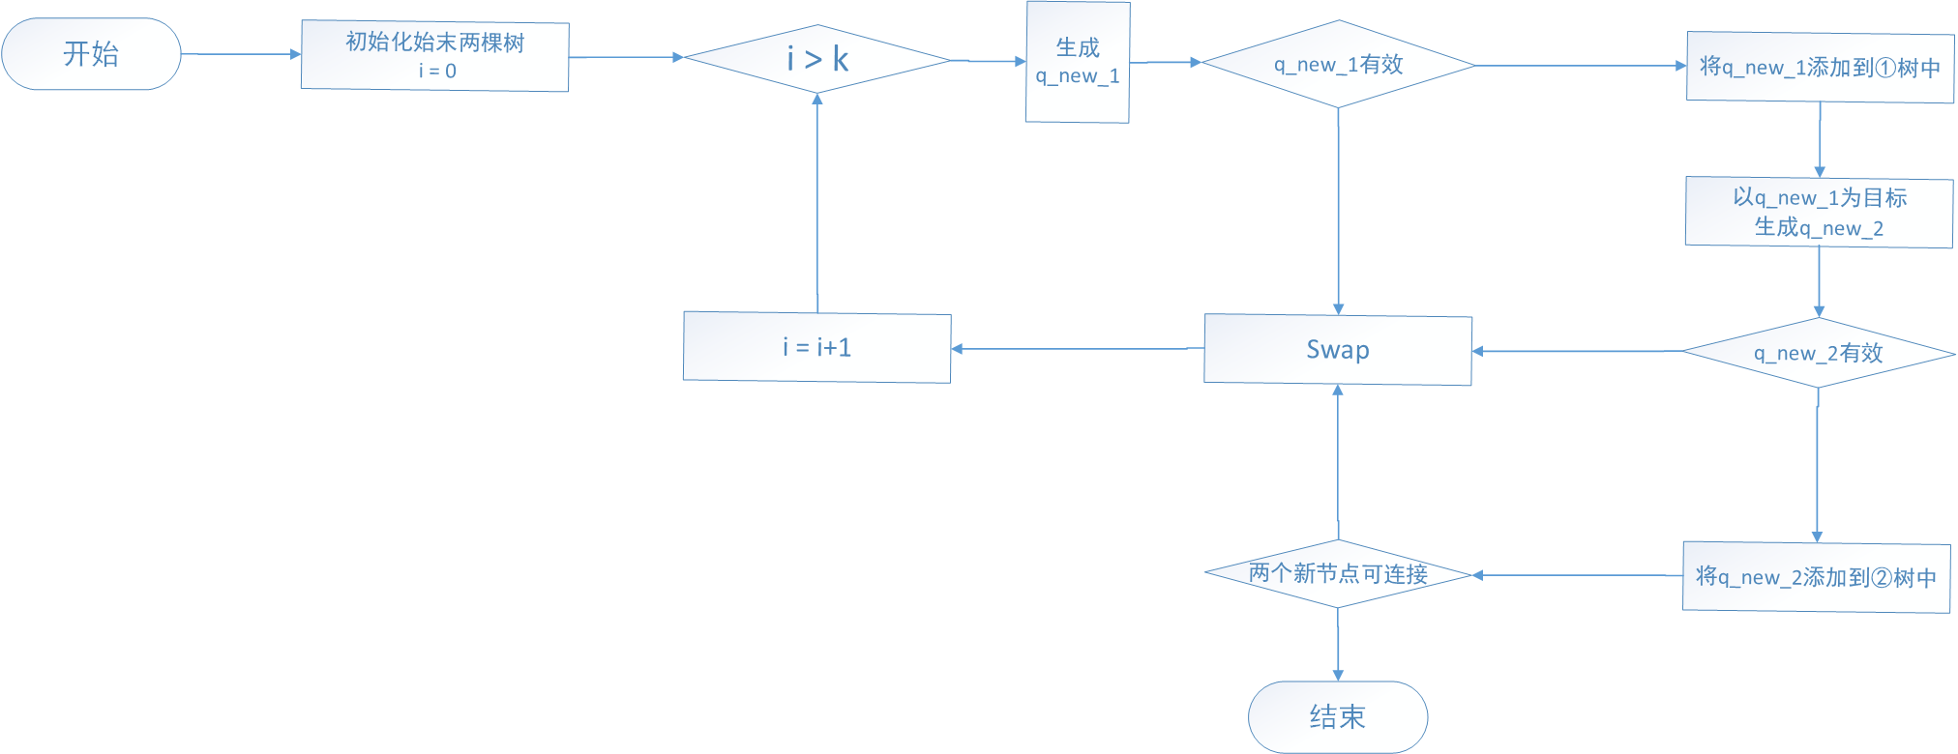
双向RRT方法
搜索过程
搜索算法

Slide 22
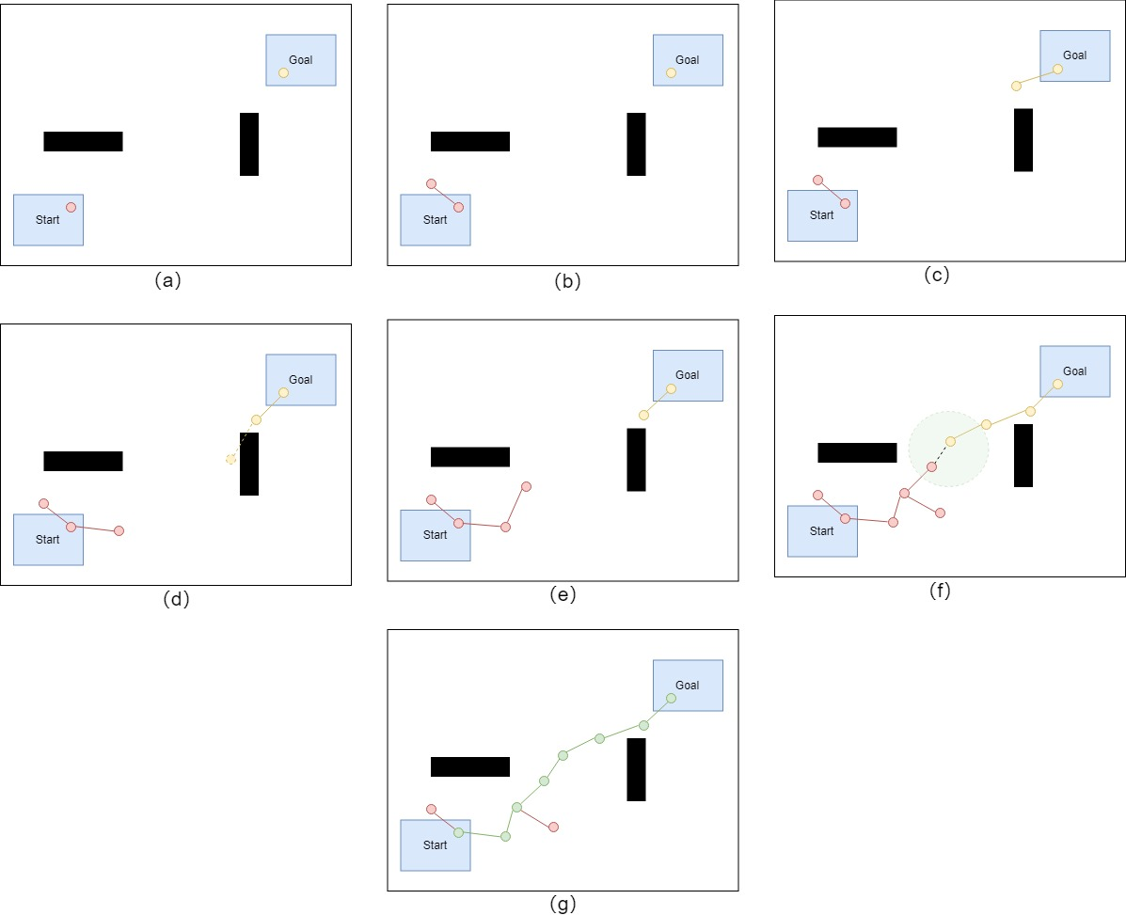
双向RRT方法
搜索过程
搜索算法
biRRT算法举例

Slide 23
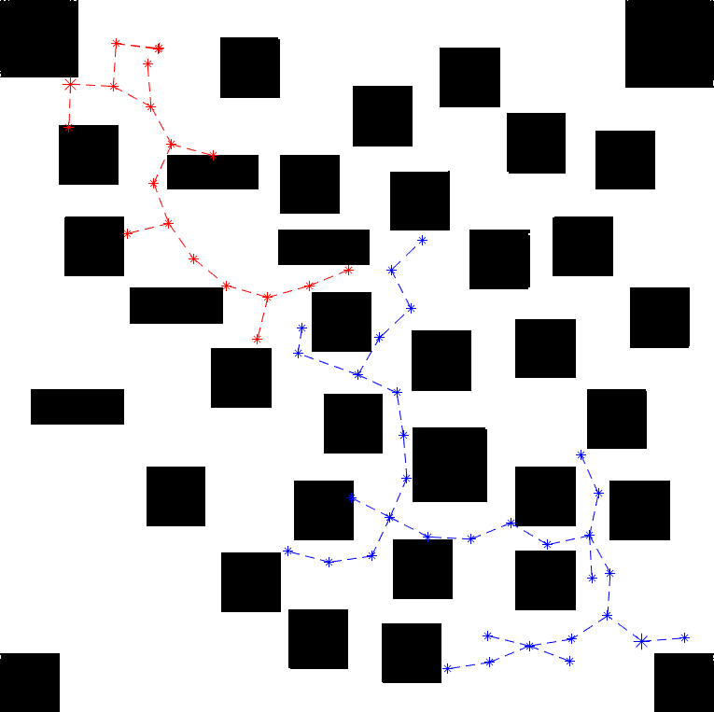
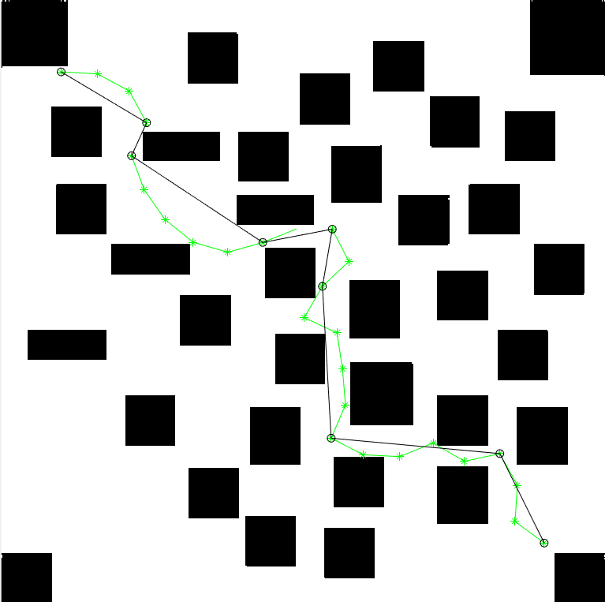
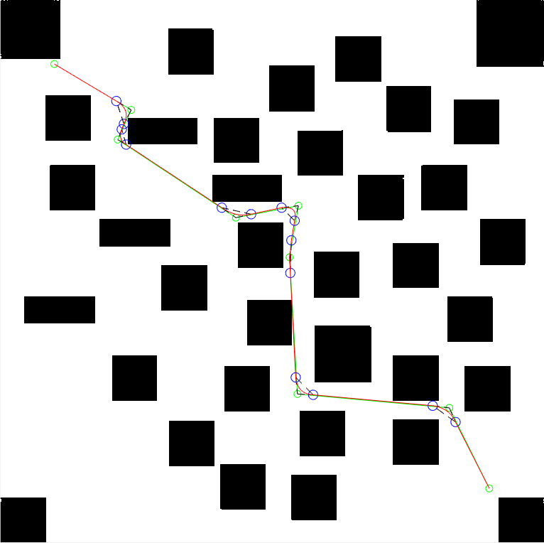
双向RRT方法
raw
abstract
smooth

Slide 24
改进的双向RRT方法

Slide 25
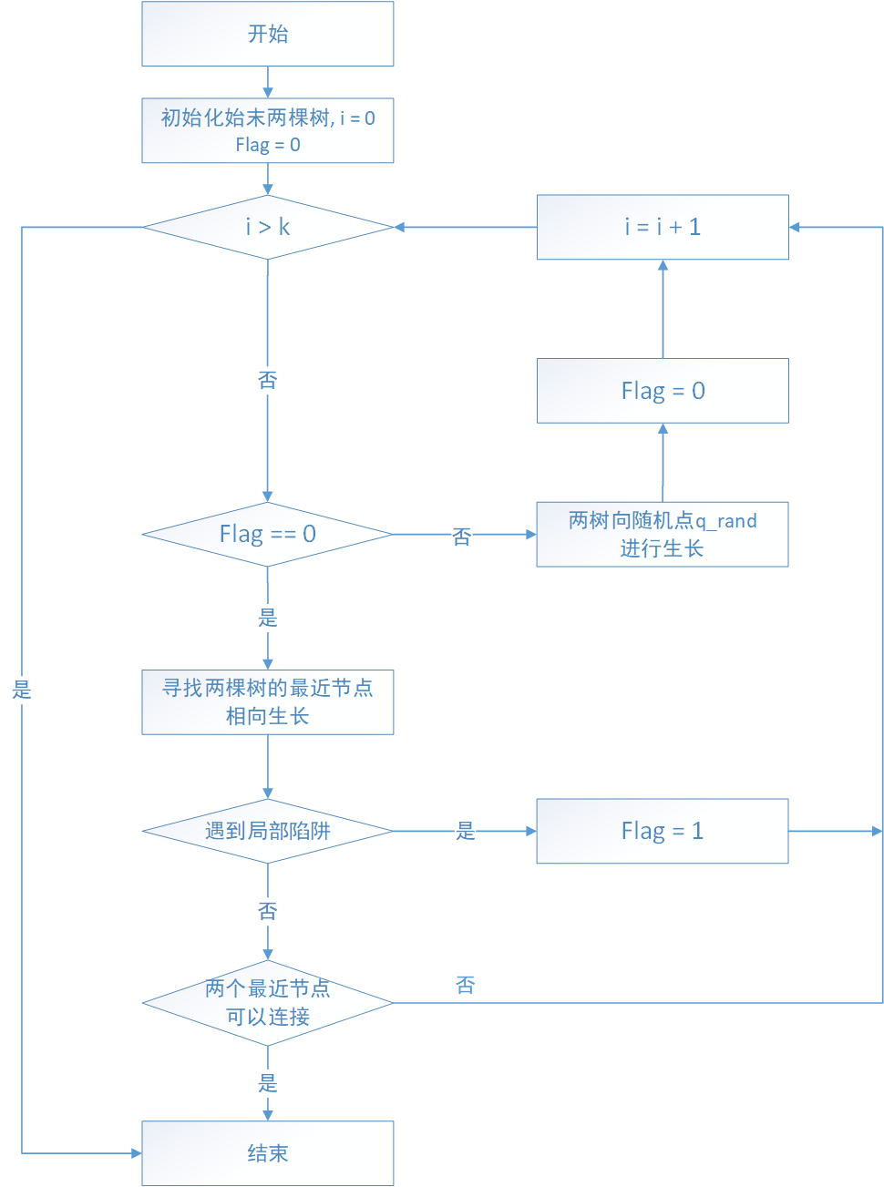
搜索算法

Slide 26
实验部分

Slide 27
实验部分
实验环境
实验设计
实验结果
实验分析
操作系统 Windows 10 Professional Version
软件及版本：MATLAB R2017a
版本控制工具：Git
代码托管地址：https://github.com/Lewis-Lu/RRTSimulation

Slide 28
实验部分
实验环境
实验设计
实验结果
实验分析
横向
人工势场法
简单RRT
路径减枝
双向RRT
纵
向
路径抽象
简单环境
路径柔顺
较复杂环境
密集环境
改进的双向RRT

Slide 29
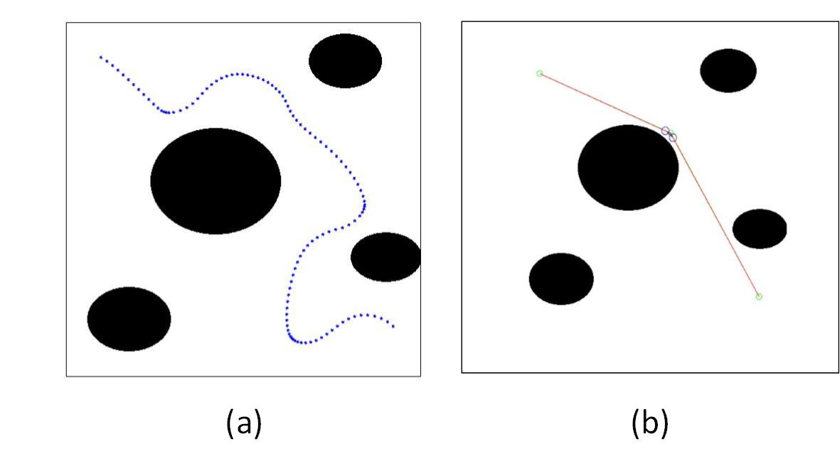
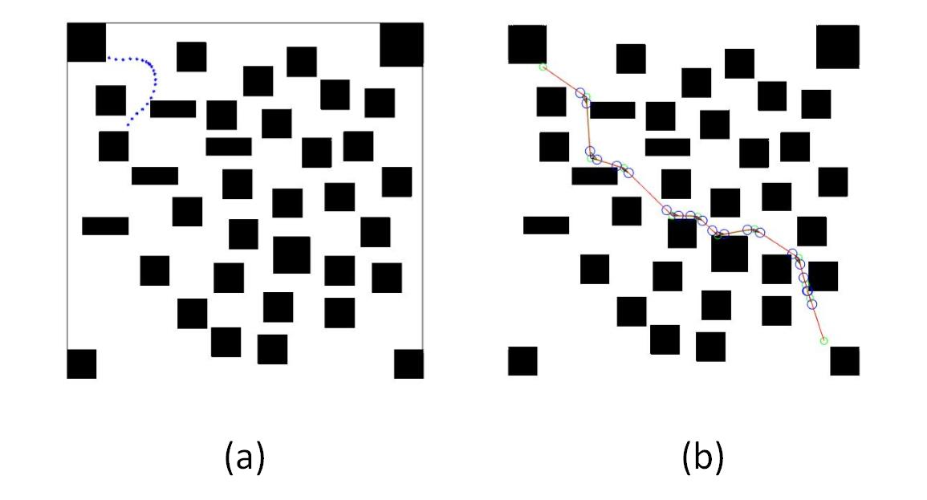
实验部分
实验环境
实验设计
实验结果
实验分析
人工势场法与RRT算法比较
简单环境
复杂环境
实验全部结果：http://lewissoft.com/assets/Algo_RRT/

Slide 30
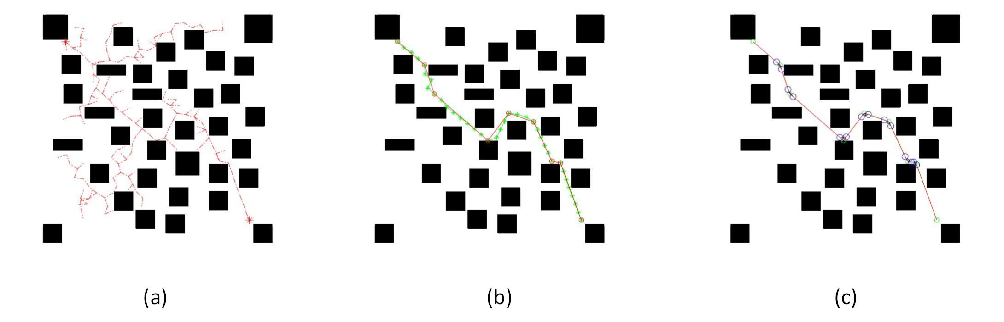
实验部分
实验环境
实验设计
实验结果
实验分析
RRT算法结果

Slide 31
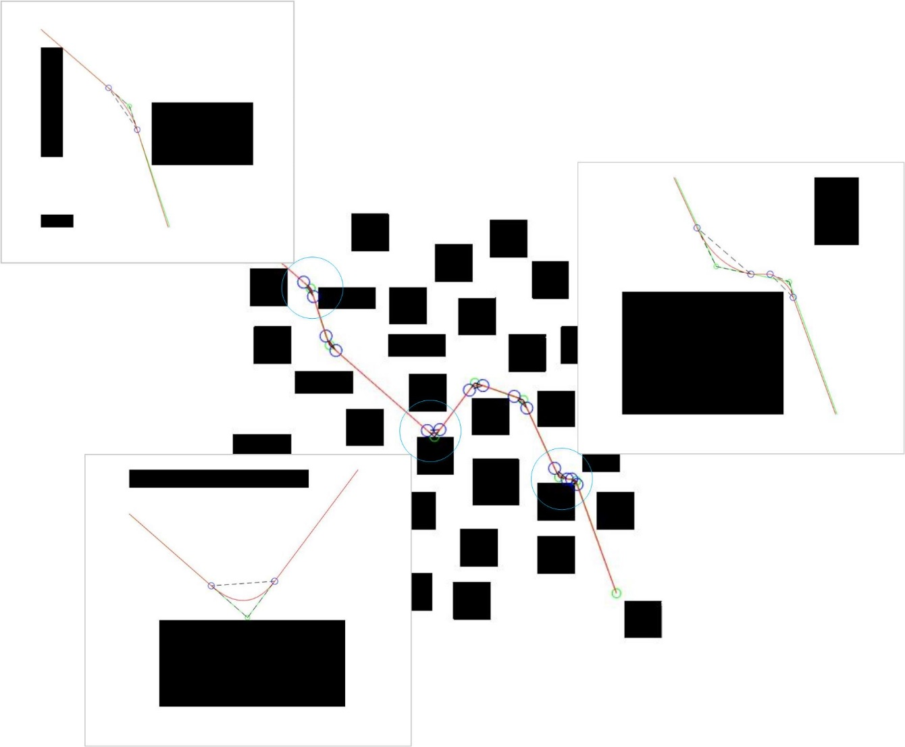
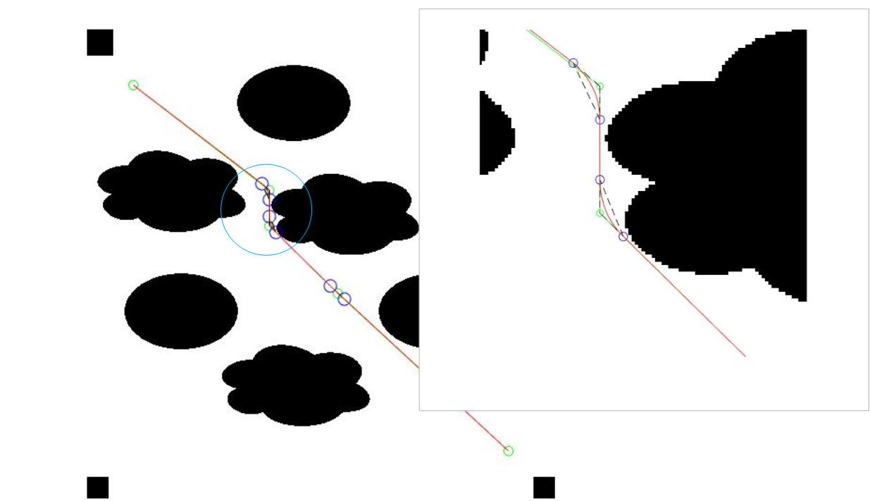
实验部分
实验环境
实验设计
实验结果
实验分析
RRT转角细节

Slide 32
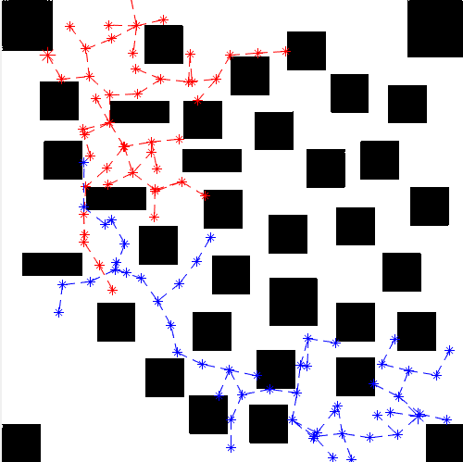
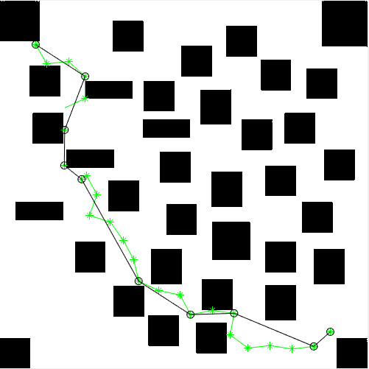
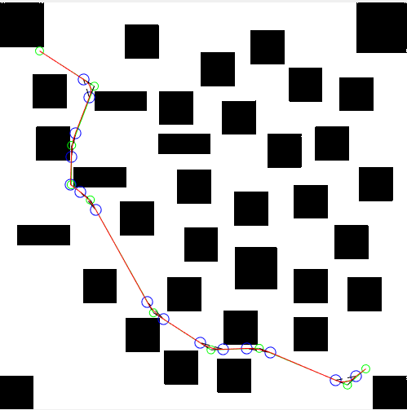
实验部分
实验环境
实验设计
实验结果
实验分析
双向RRT算法结果

Slide 33
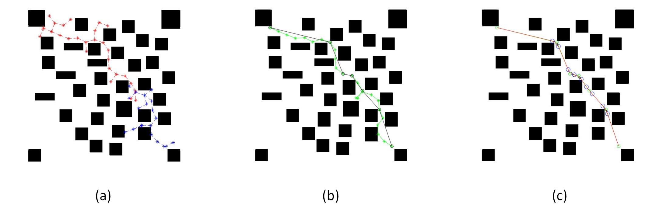
实验部分
实验环境
实验设计
实验结果
实验分析
改进双向RRT算法结果

Slide 34
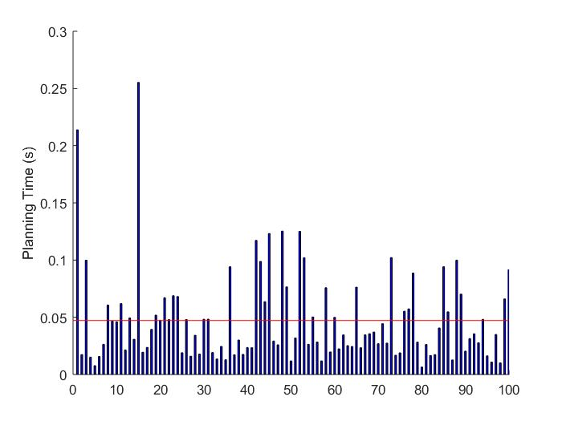
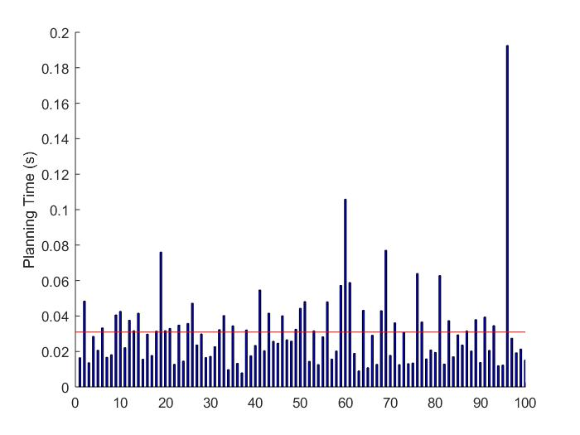
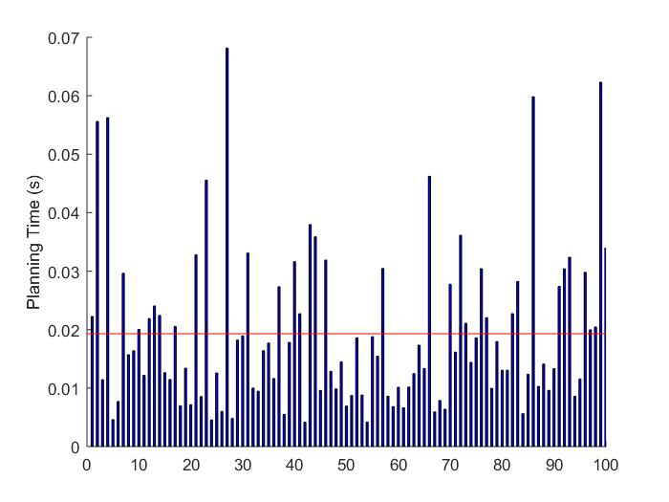
实验部分
实验环境
实验设计
实验结果
实验分析
平均规划时间
基本RRT算法 0.0472s
双向RRT算法 0.0310s
改进的双向RRT算法 0.0234s

Slide 35
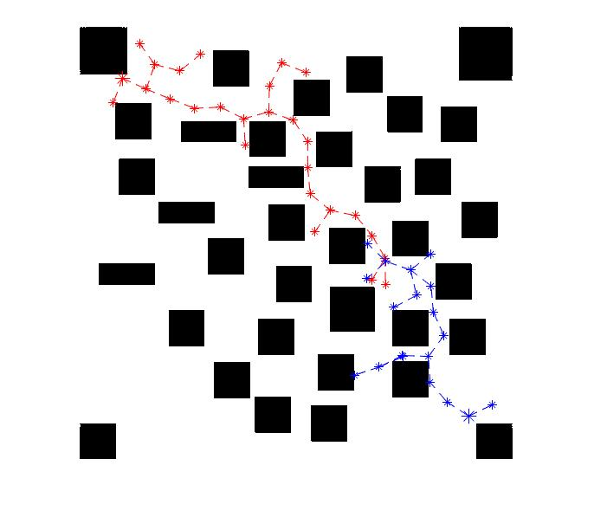
实验部分
实验环境
实验设计
实验结果
实验分析
搜索树分析

Slide 36

谢谢聆听
基于四旋翼无人机的轨迹生成研究
Research on Trajectory Generation for Quadrotor UAV
陆鸿 – 物联网工程
指导老师 – 翟象平 副教授

Slide 37


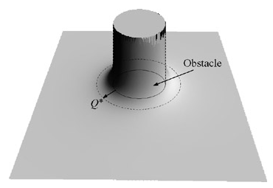
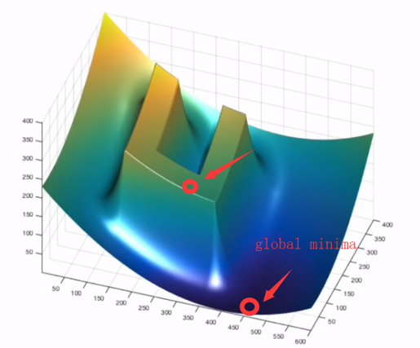
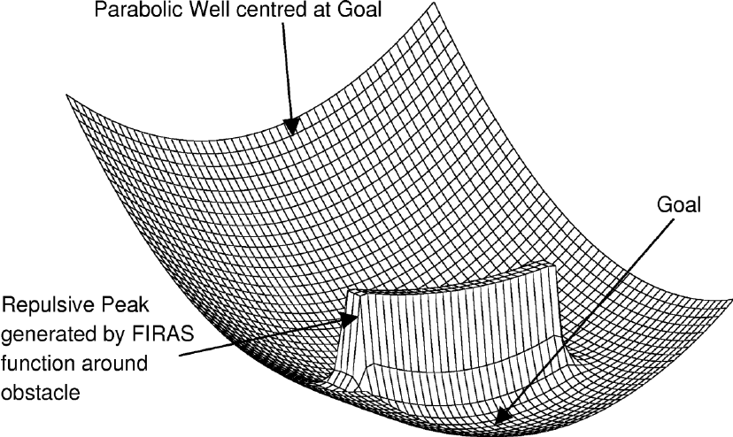
人工势场法
吸引势场是对于全局有效的，其定义为
排斥势场只在障碍物附近一定距离中有效，所以其形式为分段函数
Howie Choset; Kevin M. Lynch; Seth Hutchinson; George A. Kantor; Wolfram Burgard; Lydia E. Kavraki; Sebastian Thrun, “Principles of Robot Motion: Theory, Algorithms, and Implementations”, MIT Press, 2005.

